Slide 1

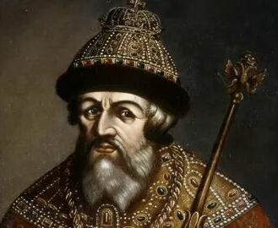
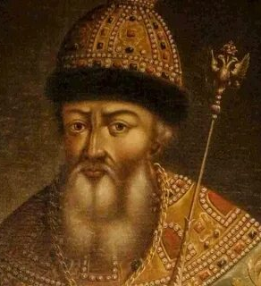
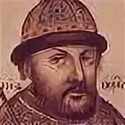
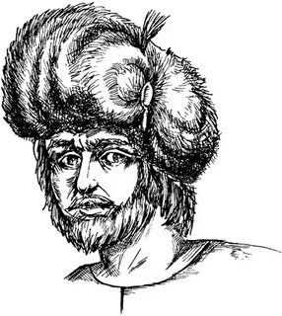
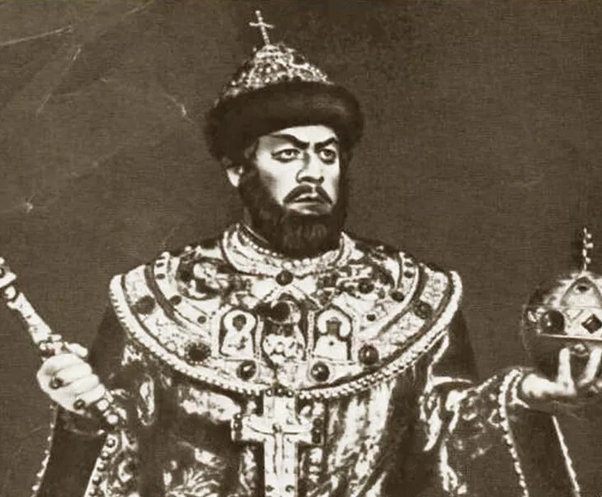
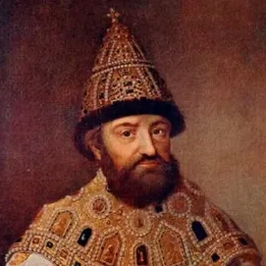
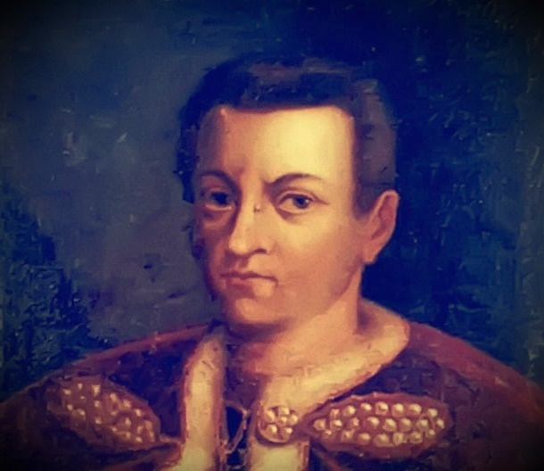
Иван Грозный (1530-1584)
Укрепление самодержавия
Экономический кризис
Усиление закрепощения крестьян
Социальный раскол
Увеличение территории страны
Василий Шуйский (1606-1610)
Сверг с престола и убил Лжедмитрия 1
Увеличил срок сыска беглых крестьян до 15 лет
Восстание Ивана Болотникова
Начало войны с Речью Посполитой
Низложен с престола и пострижен в монахи
Федор Иоаннович (1584-1598)
Завершение Ливонской войны
Фактически вся власть сосредоточена в руках Бориса Годунова
Строительство церковных храмов
Учреждение патриаршества
Лжедмитрий 2 (1607-1610)
По сути создал двоевластие, чем ещё больше
разделил страну
На рубеже 1609–1610 годов Тушинский лагерь распался, самозванец бежал в Калугу
11 (21) декабря 1610 года Лжедмитрий II был убит князем П. А. Урусовым
Смутное время
Борис Годунов (1598-1605)
Поддержка церкви, снижение налогов
Реформы в сфере культуры и образования
Запрет спекуляции продуктами питания
Обвинения со стороны народа
Михаил Романов (1613-1645)
В первые годы царствования (1613–1619) реальная власть находилась у матери Михаила и её родни из бояр Салтыковых
Был избран новым царём, что означало окончание Смутного Времени
Новая царская династия - Романовы
Лжедмитрий 1 (1605-1606)
Без особых усилий дошёл до Москвы
Молниеносно обрел поддержку народа
Утратил популярность в связи со свадьбой с полькой Мариной Мнишек
*В скобках указаны даты правления

